Slide 1
АПТЕКА
ПОД
НОГАМИ
Подготовила
воспитатель
Коваленко Н.С.

Slide 2
Если вдруг ты заболел,
Не спеши с таблетками,
Пригласи своих друзей
С зелеными ветками.
Они и красивей, и тоже лечебные,
Бывают и горькие, но очень полезные.
Помногу их пить тоже нельзя,
Бывают опасными эти друзья.
(М. Киселева)

Slide 3
Цветочек ромашки , он очень полезный. В народе его называют "Ромашка аптечная", потому что в этом цветочке целая кладовушка полезных, целебных свойств. Ромашка умеет обеззараживать ранки, ослаблять воспалительные процессы, снимать боли, помогает быстрее заживлять порезы, ссадины, царапины, и даже ожоги. Она применяется при лечении простуды , кашля, фурункулов (чирьев).
Он сорняк, он цветок,
От болезни мне помог.
Как присяду на диванчик,
Вспомню желтый... (одуванчик)
ОДУВАНЧИК

Slide 4
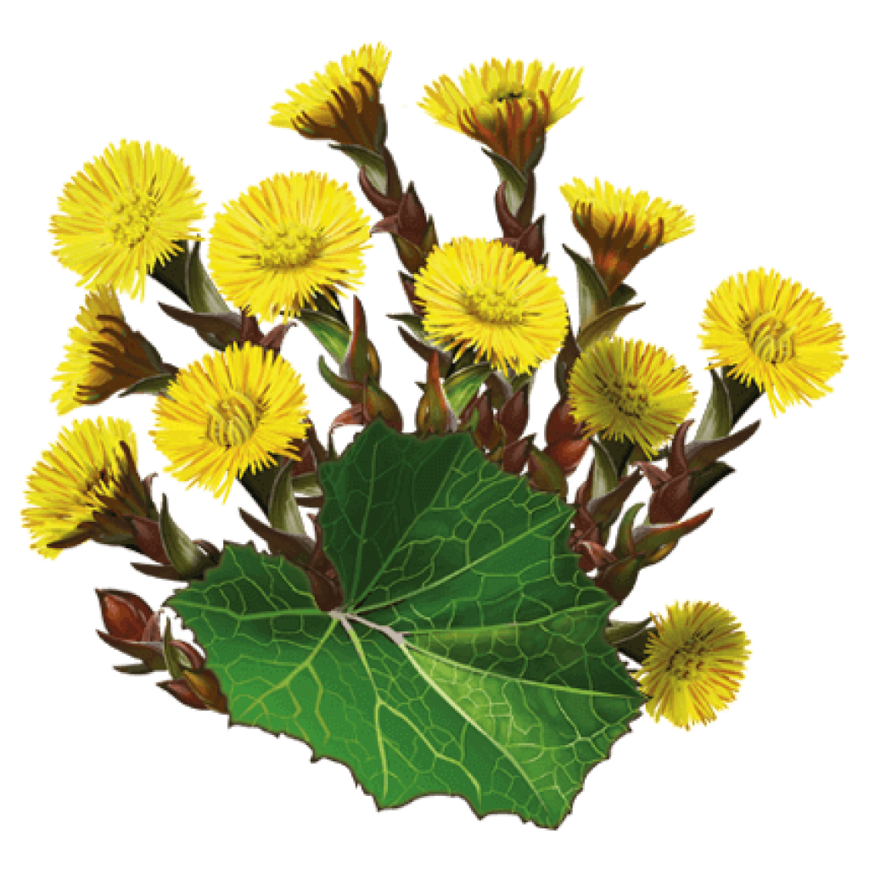
Это цветы мать-и-мачехи. Это необычное растение. Сначала она цветет, а потом отращивает листья. И листья у нее необычные. Верхняя сторона гладкая, блестящая и прохладная. Нижняя сторона покрыта белыми волосками, теплая и мягкая. Теплая сторона – это мать, а холодная – мачеха. Летом мало кто обращает внимание на широкие листья мать-и-мачехи. А ведь это лекарственное растение. Из этих листьев и цветков заваривают чай и пьют от кашля и простуды. Такой вот замечательный цветок мать-и-мачеха. Ранней весной он удивляет и радует нас своим появлением из-под снега, а лето заботится о нашем здоровье.
«А если кашель у тебя,
Ты кипятком залей меня.
Отвар лечебный нацеди,
Выпей, и в кровать иди»
МАТЬ – И - МАЧЕХА

Slide 5
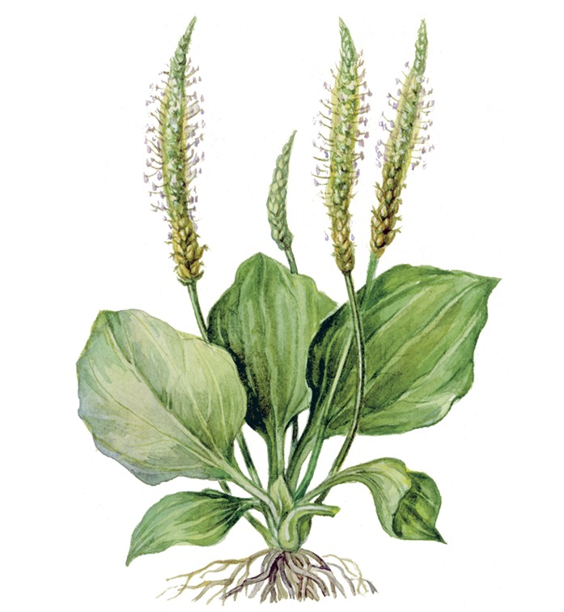
Подорожник такой привычный, что не обращаешь на него внимания. Где люди ходят, там и подорожник растет. Это растение – доктор. Приложи чистый листочек к ушибу, боль будет меньше. А если поранился, то подорожник остановит кровь, убьет микробов, и ранка быстро заживет.
«Подорожник у дороги –
Листики да лопушки.
Применяй меня от боли,
Зажили раны чтоб твои! »
Поранил ты в дороге ногу,
Усталость не дает идти,
Нагнись, солдатик у дороги
Готов помочь тебе в пути.
ПОДОРОЖНИК

Slide 6
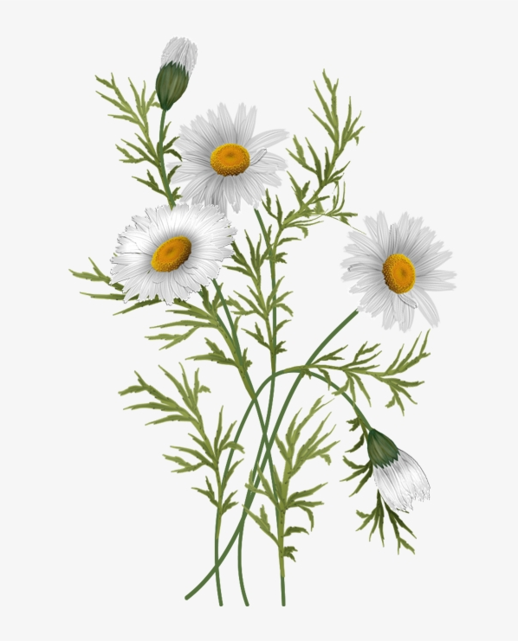
Ромашка растет на полянах в лесу, по обочинам дорог.
В лечебных целях собирают цветки ромашки и сушат в проветриваемых помещениях. Ромашка полезна при многих заболеваниях. Ее применяют при заболеваниях печени, почек, простуде, бессоннице. Заваривают чай из ромашки. А настой из цветков ромашки полезен при ангине.
«Я – ромашка – красота.
По мне гадает детвора.
Но и в другом полезна я:
Простуда если у тебя,
То завари ромашку в кружке
(Я через час уже готова).
Рекомендуй меня подружке –
И обе будете здоровы».
РОМАШКА

Slide 7
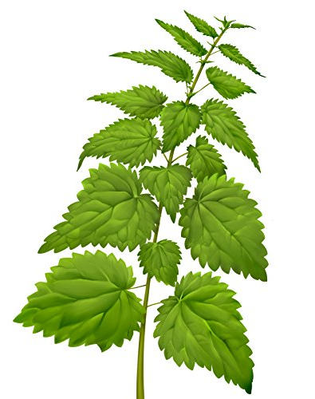
Крапива—растение, богатое витаминами. В крапиве имеется витамин С, количество которого больше в 10 раз, чем в лимонах или яблоках, витамины К, В, Е. Она богата микроорганизмами, которые необходимы нашему организму. Крапиву специально выращивают в некоторых странах. Полезны и вкусны зеленые щи с крапивой, салаты из листьев. Листья крапивы перестают быть жгучими, если облить их кипятком.
Растет зеленою стеной,
Ее обходят стороной,
Колючая и злая дива.
А как зовут траву? (Крапива)
КРАПИВА

Slide 8
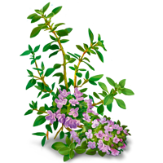
Душица – неприхотливое растение известное в кулинарии как ароматная пряность под названием «орегано». Но больше всего травянистую культуру ценят за ее лечебные качества. Ее обширно используют для оздоровительных целей и как лекарственное средство от многих недугов.
Душица способна снизить зубные боли и устранить воспалительный процесс десен.
Неприметна среди трав,
У нее спокойный нрав.
Кто полезностью гордится?-
Ароматная... (Душица)
ДУШИЦА

Slide 9
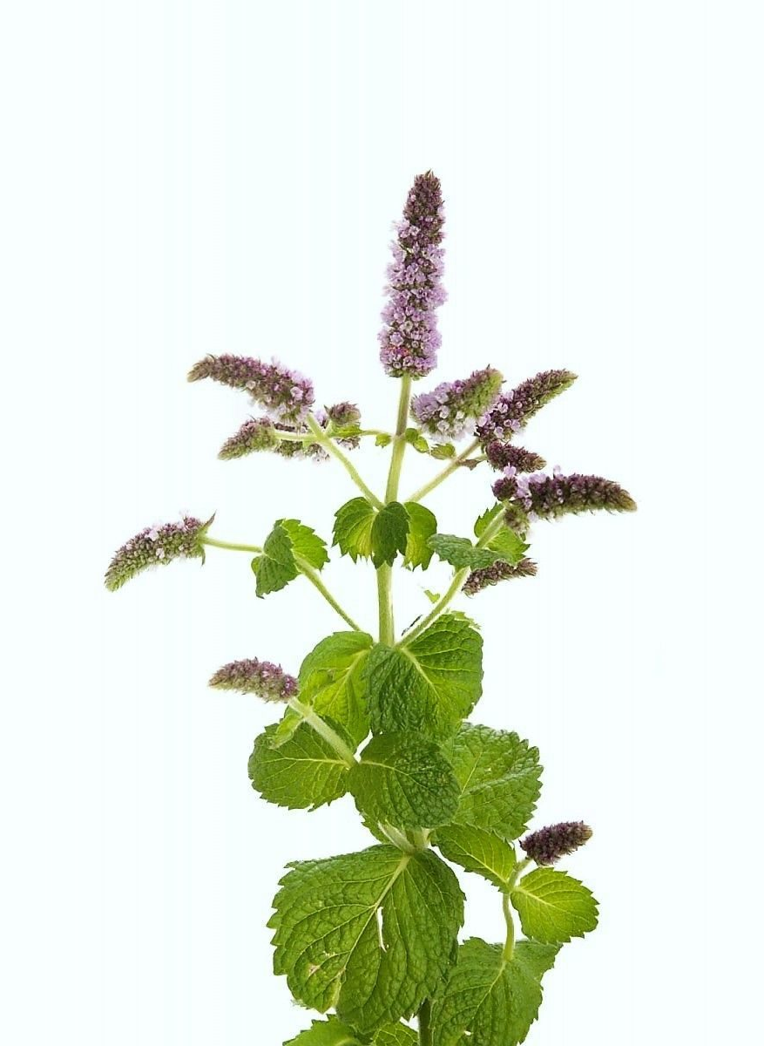
Растет мята на берегах водоемов, влажным местам, в канавах, на лесных опушках. Мята — свето и влаголюбивое растение. Из свежих листьев и побегов мяты получают эфирное масло. Эфирное масло — это пахучая жидкость, которую делают из пахучих растений. С древних времен из масла мяты делали духи с освежающим ароматом.
Мятой полощут рот, ее добавляют в зубную пасту, так как она придает свежесть дыханию и уничтожает бактерии. Используют мяту для приготовления напитков и сладостей. В медицине мяту применяют при простудах, заболеваниях горла, рвоте, головных болях, бессоннице, нервных расстройствах и многих других заболеваний. Если на подушку капнуть несколько капель мятного масла, то комары и москиты и близко не подлетят — боятся они запаха мяты.
Вкусен чай и ароматен,
С ней он легок и приятен:
Листочки сорваны, помяты.
Что ты вдыхаешь? - Запах... (Мяты)
МЯТА

Slide 10
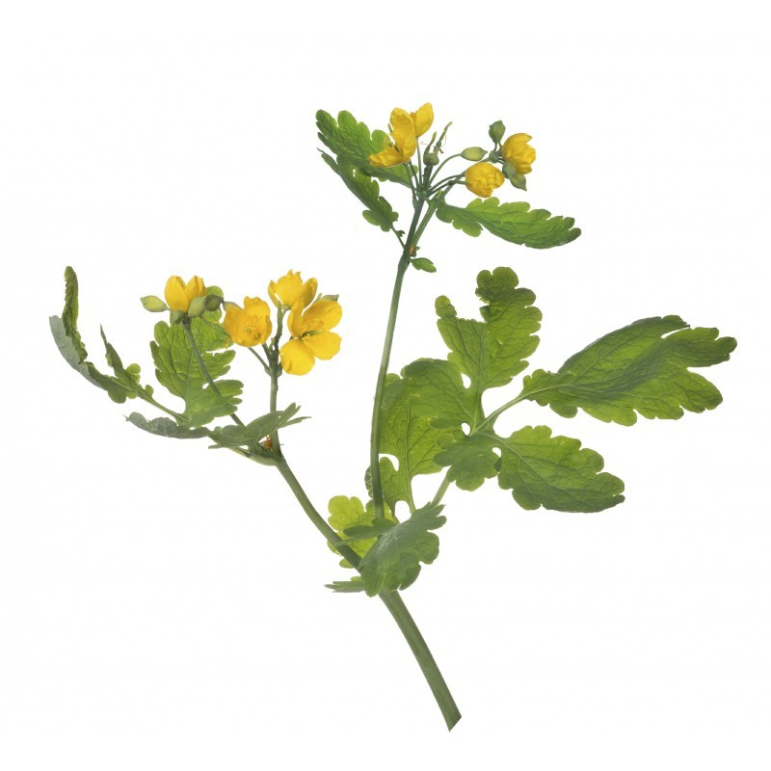
Запомните: все части этого растения ядовиты!
А это значит, что трогать чистотел не нужно. Если это растение надломить, то на изломе появится капельки густого оранжевого сока. Люди научились использовать чистотел для лечения многих болезней: сок чистотела используют для удаления бородавок, сухих мозолей, а настоем из листьев чистотела лечат многие болезни живота. Лекарства из чистотела заживляют раны и уменьшают боль.
Если стебель отломить,
Руки трудно уж отмыть!
Желтый сок в листочках,
В маленьких цветочках –
Тот сок для добрых чистых дел,
А что за травка? (Чистотел)
ЧИСТОТЕЛ

